Slide 1
TẬP LÀM VĂN
Luyện tập
PHÁT TRIỂN
CÂU CHUYỆN

Slide 2
KHỞI ĐỘNG
Treat
or
trick????!!!!
Măng Non

Slide 3
Cốt truyện là gì?
A. Một chuỗi lời nói của các nhân vật.
B. Một chuỗi các sự việc làm nòng cốt.
C. Nguyên văn các lời nói của nhân vật chính.

Slide 4
Khi kể chuyện cần
lưu ý điều gì?
A. Kể theo trình tự thời gian câu chuyện
B. Kể thật hấp dẫn, súc tích
C. Kể từng nhân vật theo nội dung câu chuyện

Slide 5
Có mấy cách kể lại lời nói và ý nghĩ của nhân vật?
A. Kể tóm tắt câu chuyện
B. Kể nguyên văn câu chuyện
C. Kể trực tiếp và gián tiếp

Slide 6
TẬP LÀM VĂN
Luyện tập
PHÁT TRIỂN
CÂU CHUYỆN

Slide 7
Yêu cầu cần đạt
Kiến thức
- Nắm được trình tự thời gian để kể lại đúng nội dung trích đoạn kịch Ở Vương quốc Tương Lai (bài TĐ tuần 7)-BT1.
2. Kĩ năng
- Bước đầu nắm được cách phát triển câu chuyện theo trình tự không gian qua thực hành luyện tập với sự gợi ý cụ thể của GV (BT2, BT3).
3. Phẩm chất
- Yêu thích văn học, ham học hỏi và tham khảo sách văn học.
4. Góp phần phát triển các năng lực
- NL tự học, Sử dụng ngôn ngữ, NL sáng tạo
* GDKNS : Tư duy sáng tạo phân tích , phán đoán ; Thể hiện sự tự tin ; Xác định giá trị.

Slide 8
LUYỆN TẬP
Măng Non

Slide 9
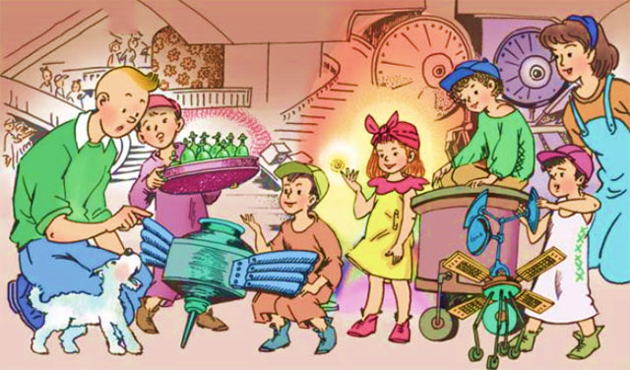
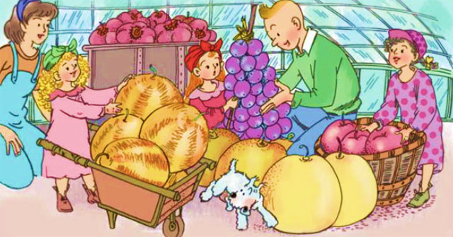
Bài 1: Dựa theo nội dung trích đoạn kịch Ở Vương quốc Tương Lai (bài tập đọc tuần 7), hãy kể lại câu chuyện ấy theo trình tự thời gian.

Slide 10
Cốt truyện
✓ Sự việc 1: Cuộc trò chuyện của Mi-tin và Tin-tin với các em bé đến từ tương lai trong công xưởng xanh về các phát minh trong tương lai để tối ưu hóa cuộc sống.
✓ Sự việc 2: Cuộc trò chuyện của hai bạn với các em bé đến từ tương lai trong khu vườn kì diệu về các loại quả khổng lồ.

Slide 11
Ví dụ
Văn bản kịch | Chuyển thành lời kể
Tin – tin: Cậu đang làm gì với đôi cánh xanh ấy? Em bé thứ nhất: Mình sẽ dùng nó vào việc sáng chế trên trái đất. | *Cách 1: Tin – tin và Mi – tin đến thăm công xưởng xanh. Thấy một em bé mang cỗ máy có đôi cánh xanh. Tin – tin ngạc nhiên hỏi em bé đang làm gì với đôi cánh ấy. Em bé nói dùng nó vào việc sáng chế trên trái đất. * Cách 2: Hai bạn nhỏ rủ nhau đến thăm công xưởng xanh. Nhìn thấy một em bé mang chiếc máy có đôi cánh xanh. Tin – tin ngạc nhiên hỏi: Cậu đang làm gì với đôi cánh xanh ấy? Em bé nói: - Mình sẽ dùng đôi cánh đó vào việc sáng chế trên trái đất.

Slide 12
Thực hành kể chuyện

Slide 13
Bài 2: Giả sử các nhân vật Tintin và Mitin trong câu chuyện Ở Vương quốc Tương Lai không cùng nhau lần lượt đi thăm công xưởng xanh và khu vườn kì diệu cùng một lúc, mỗi người tới thăm một nơi. Em hãy kể lại câu chuyện theo hướng đó.

Slide 14
Thực hành kể chuyện

Slide 15
Bài 3: Cách kể câu chuyện trong bài tập 2 có gì khác cách kể trong bài tập 1:
a) Về trình tự sắp xếp các sự việc.
b) Về những từ ngữ nối hai đoạn.

Slide 16
a) Trình tự sắp xếp:
Kể theo trình tự thời gian (bài tập 1): Sự việc xảy ra trước thì kể trước, xảy ra sau thì kể sau.
Kể theo trình tự không gian (bài tập 2): Kể nơi diễn ra các sự việc của truyện. Có thể kể đoạn Trong công xưởng xanh trước đoạn Trong khu vườn kì diệu và ngược lại.

Slide 17
b) Từ ngữ nối hai đoạn:
- Bài tập1: Dùng từ ngữ nối. VD: trước hết, rời.
- Bài tập 2: Từ nối được thay bằng từ ngữ chỉ địa điểm.

Slide 18
VẬN DỤNG

Slide 19

CÙNG XEM PHIM NHÉ!
(263) Sự tích quả bí ngô mặt cười Halloween | Phim hoạt hình đặc sắc - YouTube
Notes:
(263) Sự tích quả bí ngô mặt cười Halloween | Phim hoạt hình đặc sắc - YouTube

Slide 20
HÃY KỂ LẠI CÂU CHUYỆN
QUẢ BÍ NGÔ MẶT CƯỜI HALLOWEEN
THEO TRÌNH TỰ THỜI GIAN NHÉ!

Slide 21
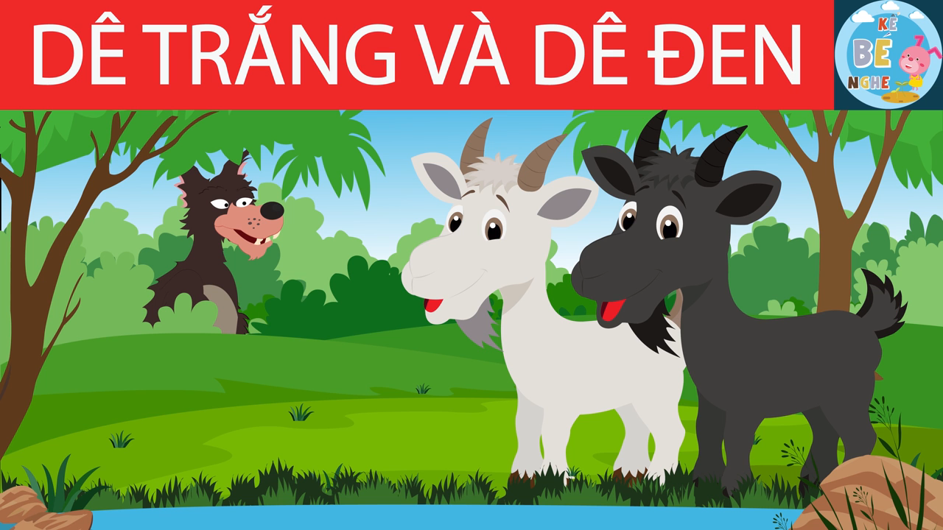
CÙNG XEM PHIM NHÉ!
(263) Dê Trắng Và Dê Đen | Kể chuyện bé nghe truyện cổ tích Trước khi đi ngủ | Kể bé Nghe Channel - YouTube
Notes:
(263) Dê Trắng Và Dê Đen | Kể chuyện bé nghe truyện cổ tích Trước khi đi ngủ | Kể bé Nghe Channel - YouTube

Slide 22
HÃY KỂ LẠI CÂU CHUYỆN
DÊ ĐEN VÀ DỄ TRẮNG
THEO TRÌNH TỰ
THỜI GIAN VÀ KHÔNG GIAN

Slide 23
DẶN DÒ

Slide 24
Chúc các em
học tốt!
Happy Halloween!

